Slide 1
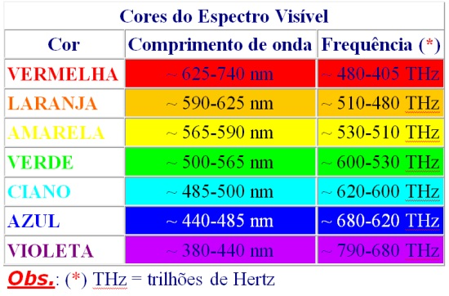
EEEFM Prof.ª Filomena Quitiba
Piúma/ES, 1º semestre de 2019
DIAGRAMA VÊ: ESTUDANDO PARA O ENEM DE FORMA INVERTIDA
Aluno(s): João Dias
Série: 2° ano | Turma: M04 | Turno: Matutino. Valor: 5,0 pontos
Professor: Lucas Xavier - lucas.perobas@gmail.com
Domínio Conceitual
Domínio Metodológico
Teoria: Óptica
Questão básica
Qual a cor da substância que deu origem ao espectro da Figura 1?
Asserções de valor:
Foi consenso que os desafios são grandes na preparação para o Enem, pois requer dedicação e resiliência.
Princípios/necessidade didática:
Leitura e relacionamento de gráficos. | Fundamentos de ótica. | Luz e cor de um corpo.
Conceitos: É a parte da Física que estuda fenômenos associados à luz. Divide-se em óptica geométrica e óptica física, de acordo com a forma que a luz se comporta.
Asserções de conhecimento:
A letra E está correta. Do espectro de absorção, verificamos que o comprimento de onda da luz absorvida com mais intensidade é da ordem de 500 nm. Na roda de cores, este comprimento de onda está na faixa da radiação verde e a cor apresentada pela substância que deu origem ao espectro será vermelha.
Sentença Descritora:
Reconhecer a refração da luz e suas propriedades, representando-a graficamente.
Competências socioemocionais:
Aprender a conhecer: Raciocínio e Aprender a aprender.
Aprender a fazer: Protagonismo.
Aprender a ser: Construção e Execução do Projeto de Vida.
Interpretações:
a) Errada, o candidato que assinala essa alternativa considera o traçado inicial da linha do gráfico.
b) Errada, o candidato atém-se ao pico do gráfico, considerando que esse valor determina a cor do espectro
Competências socioemocionais na BNCC:
a) Valorizar e utilizar os conhecimentos historicamente construídos sobre o mundo físico, social, cultural e digital para entender e explicar a realidade, continuar aprendendo e colaborar para a construção de uma sociedade justa, democrática e inclusiva.
b) Utilizar tecnologias digitais de comunicação e informação de forma crítica, significativa, reflexiva e ética nas diversas práticas do cotidiano (incluindo as escolares) ao se comunicar, acessar e disseminar informações, produzir conhecimentos e resolver problemas.
c) Errada, o candidato considera que o ponto inicial da linha do gráfico define a cor do espectro ou atém-se as setas indicativas na figura 2.
d) Errada, o candidato identifica cor que corresponde a um dos maiores segmentos da figura 2.
e) Correta.
Transformações:
Competências Cognitivas:
Competência de ÁREA 6 - Apropriar-se de conhecimentos da física para, em situações problema, interpretar, avaliar ou planejar intervenções científico-tecnológicas.
Habilidade 22 – Compreender fenômenos decorrentes da interação entre a radiação e a matéria em suas manifestações em processos naturais e tecnológicos, ou em suas implicações biológicas, sociais, econômicas e ambientais.
Registros / Dados: Opções:
A cor que deu origem ao espectro da substância da figura 1 foi:
a) Azul
b) Verde
c) Violeta
d) Laranja
e) Vermelho
Evento
ENEM: 2011 | Questão: 65, caderno branco| Espectro Visível
Para que uma substância seja colorida ela deve absorver luz na região do visível. Quando uma amostra absorve luz visível, a cor que percebemos é a soma das cores restantes que são refletidas ou transmitidas pelo objeto. A Figura 1 mostra o espectro de absorção para uma substância e é possível observar que há um comprimento de onda em que a intensidade de absorção é máxima. Um observador pode prever a cor dessa substância pelo uso da roda de cores (Figura 2); o comprimento de onda correspondente à cor do objeto é encontrado no lado oposto ao comprimento de onda da absorção máxima
Notes:
Suporte: www.wikifisica.com; https://curriculointerativo.sedu.es.gov.br/ e https://sedudigital.wixsite.com/preenemdigital

